Slide 1
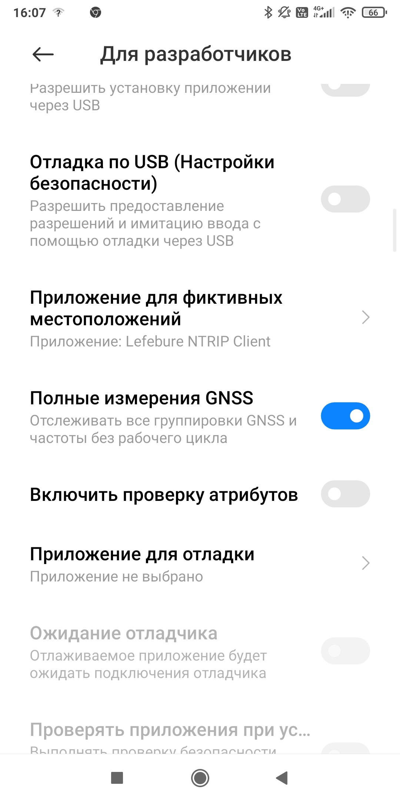
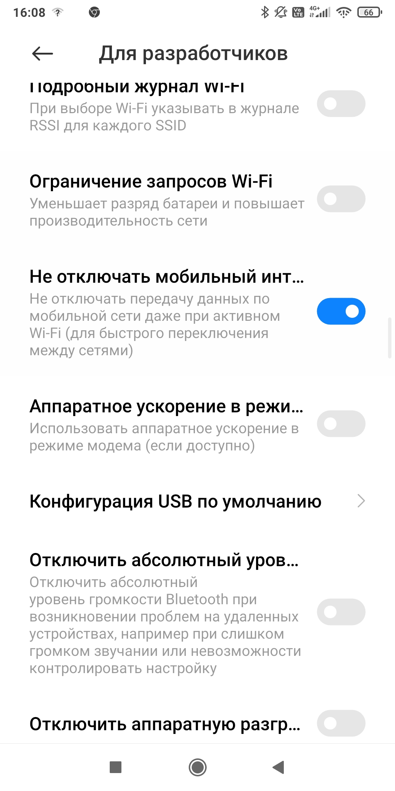
На Android-устройствах в режиме разработчика устанавливаем следующие настройки
Отдаём приоритет местоположения приложению LefeBure NTRIP Client;
Оставляем доступ к мобильному интернету при активном Wi-Fi подключении.

Slide 2
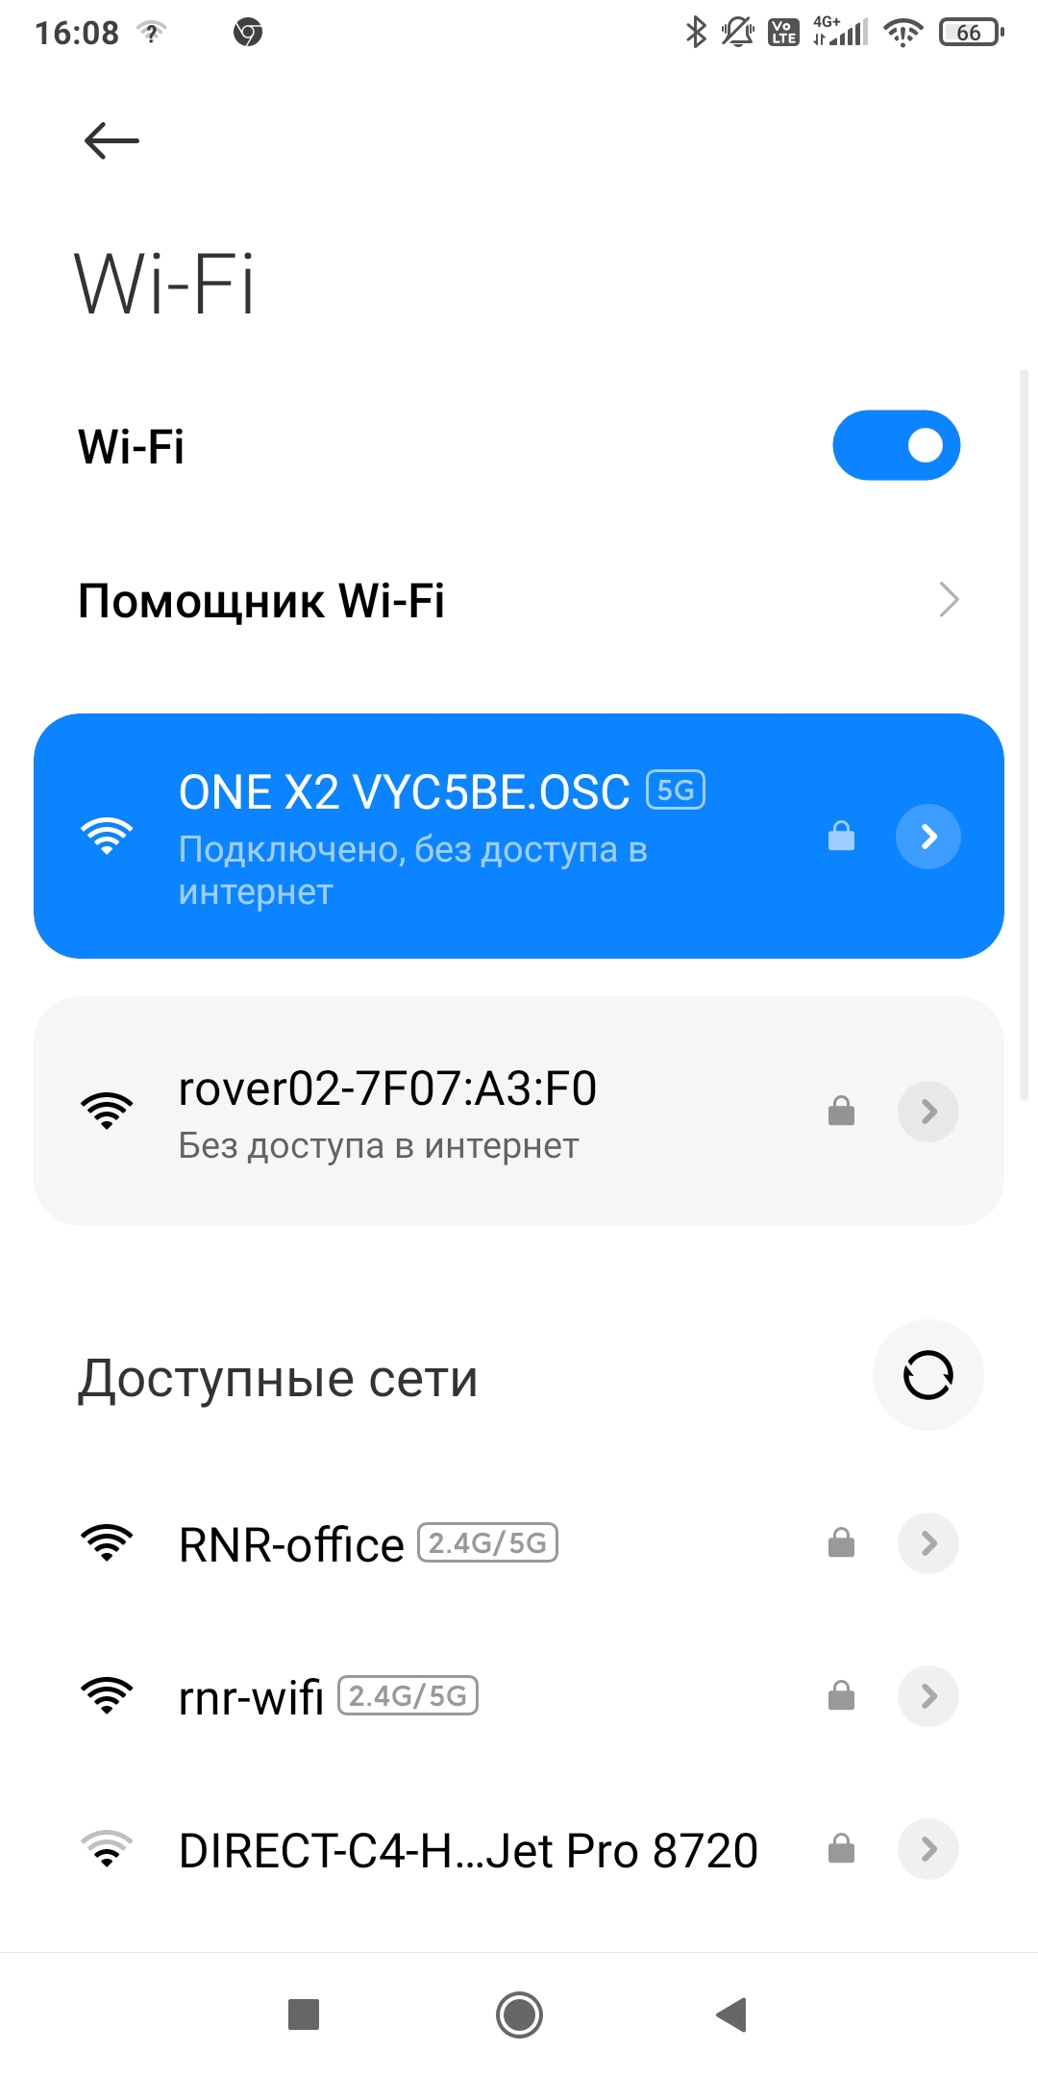
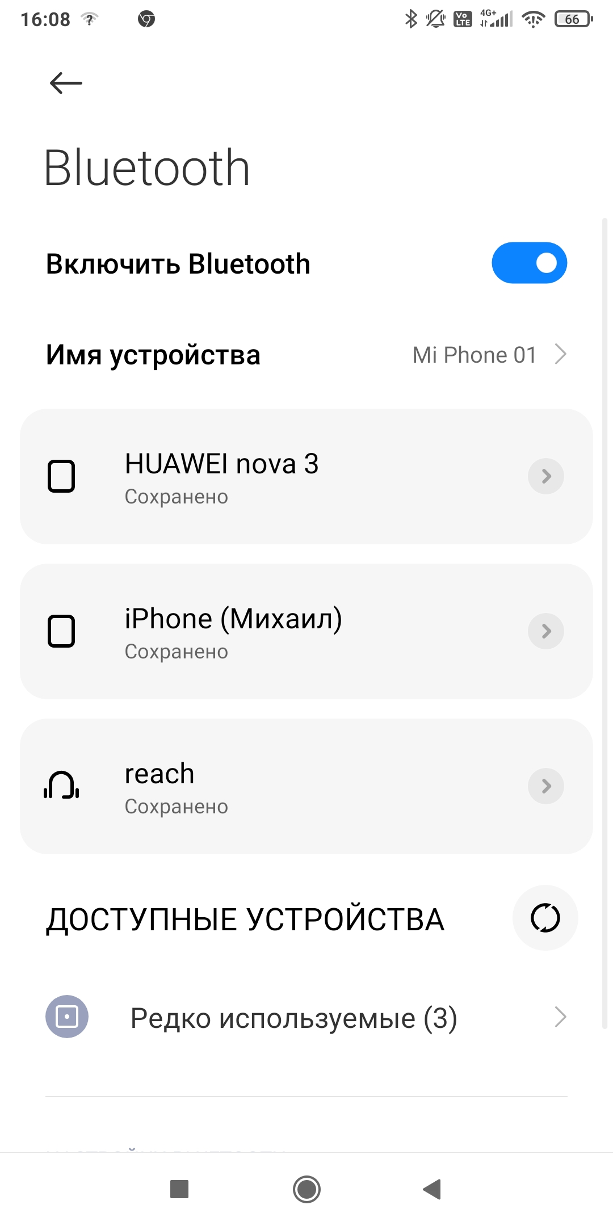
Устанавливаем Bluetooth-соединение с Emlid Reach M+ и Wi-Fi-соединение с Insta360 One X2

Slide 3
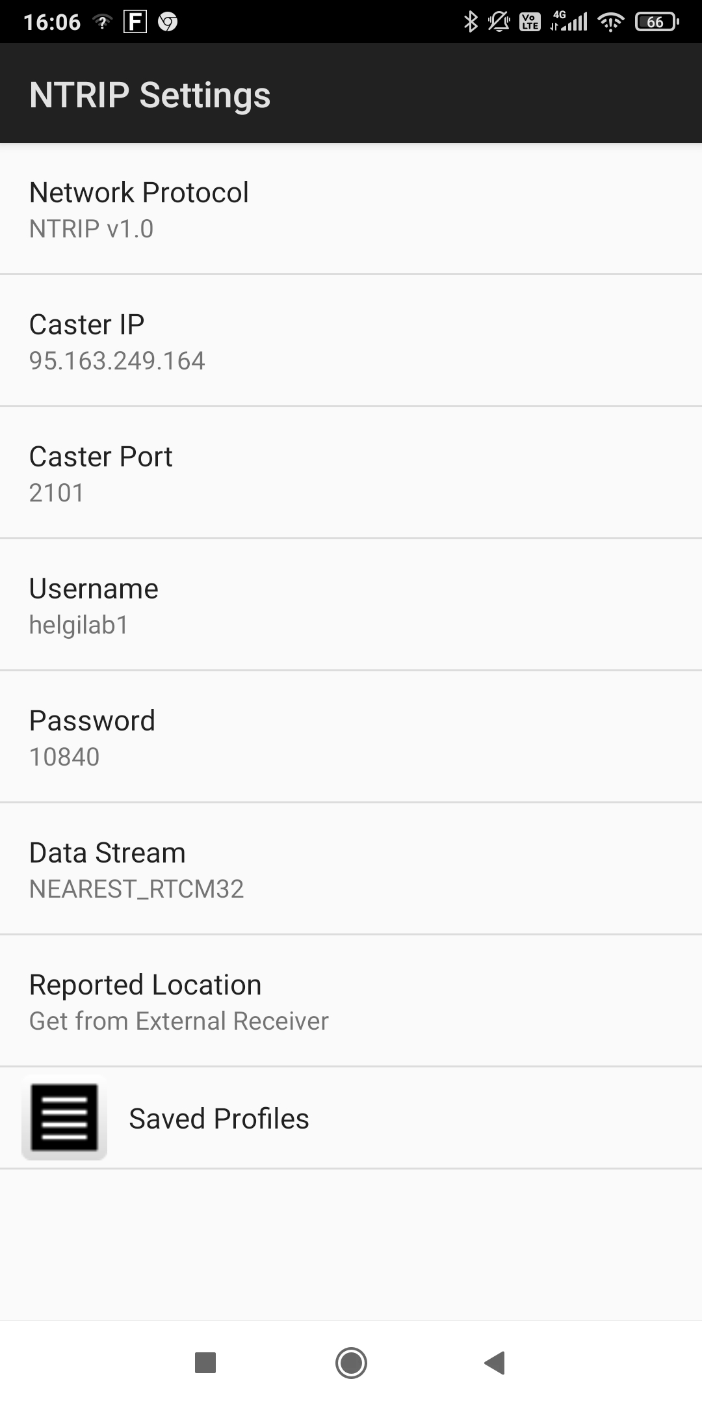
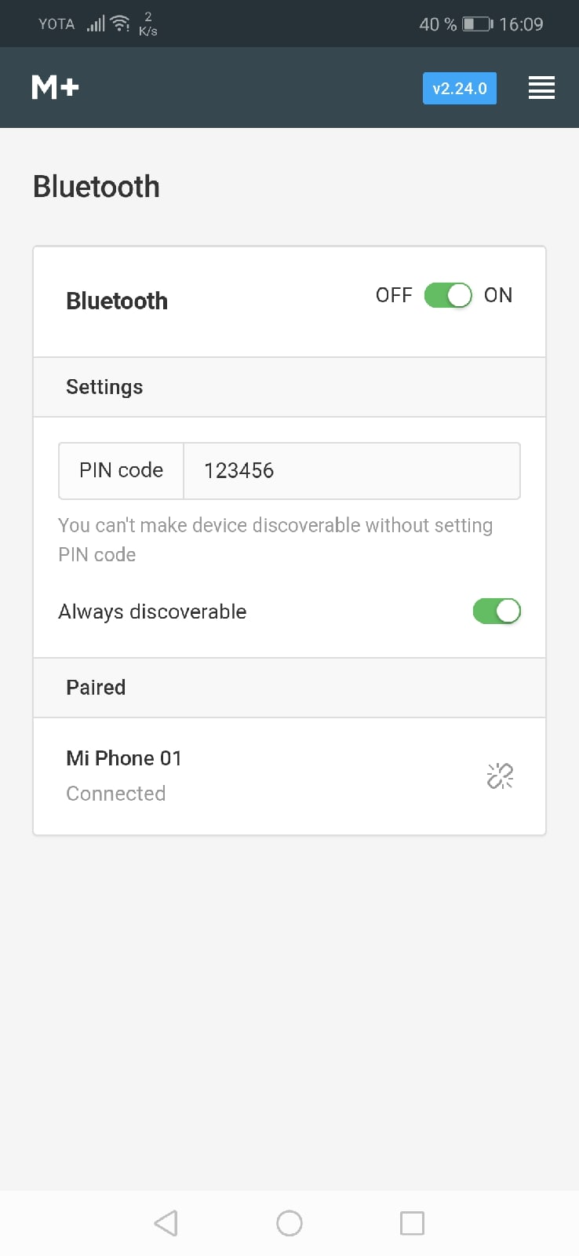
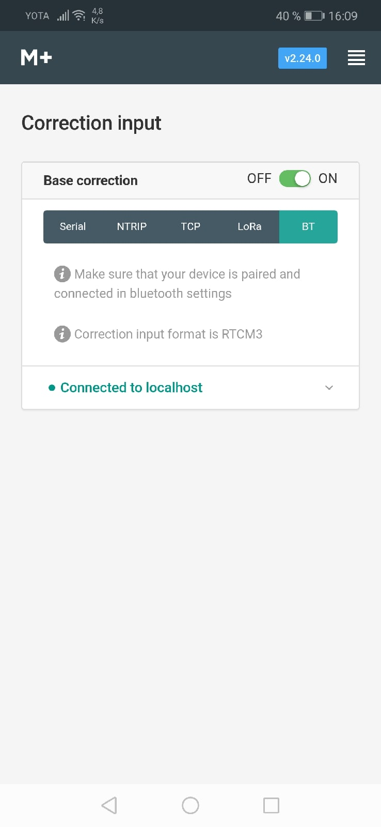
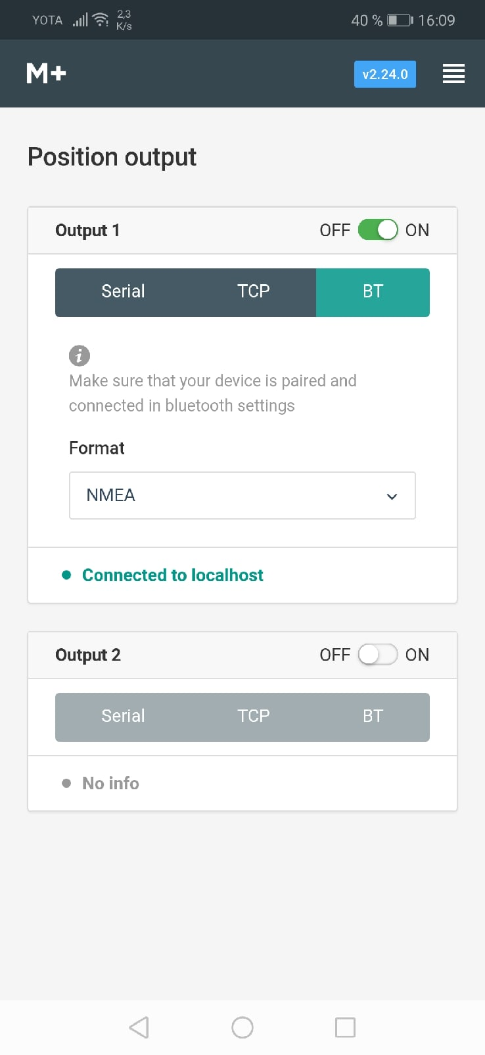
Подключаем NTRIP Client к сети Prin-NET. Настраиваем BT-соединение с двух сторон

Slide 4
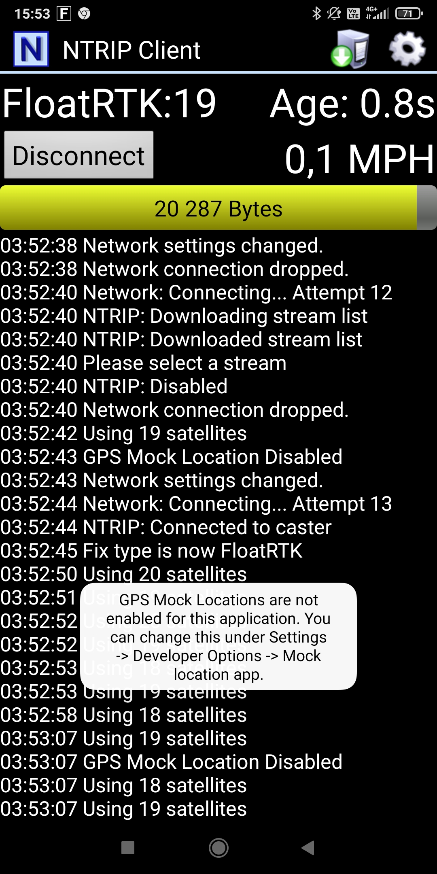
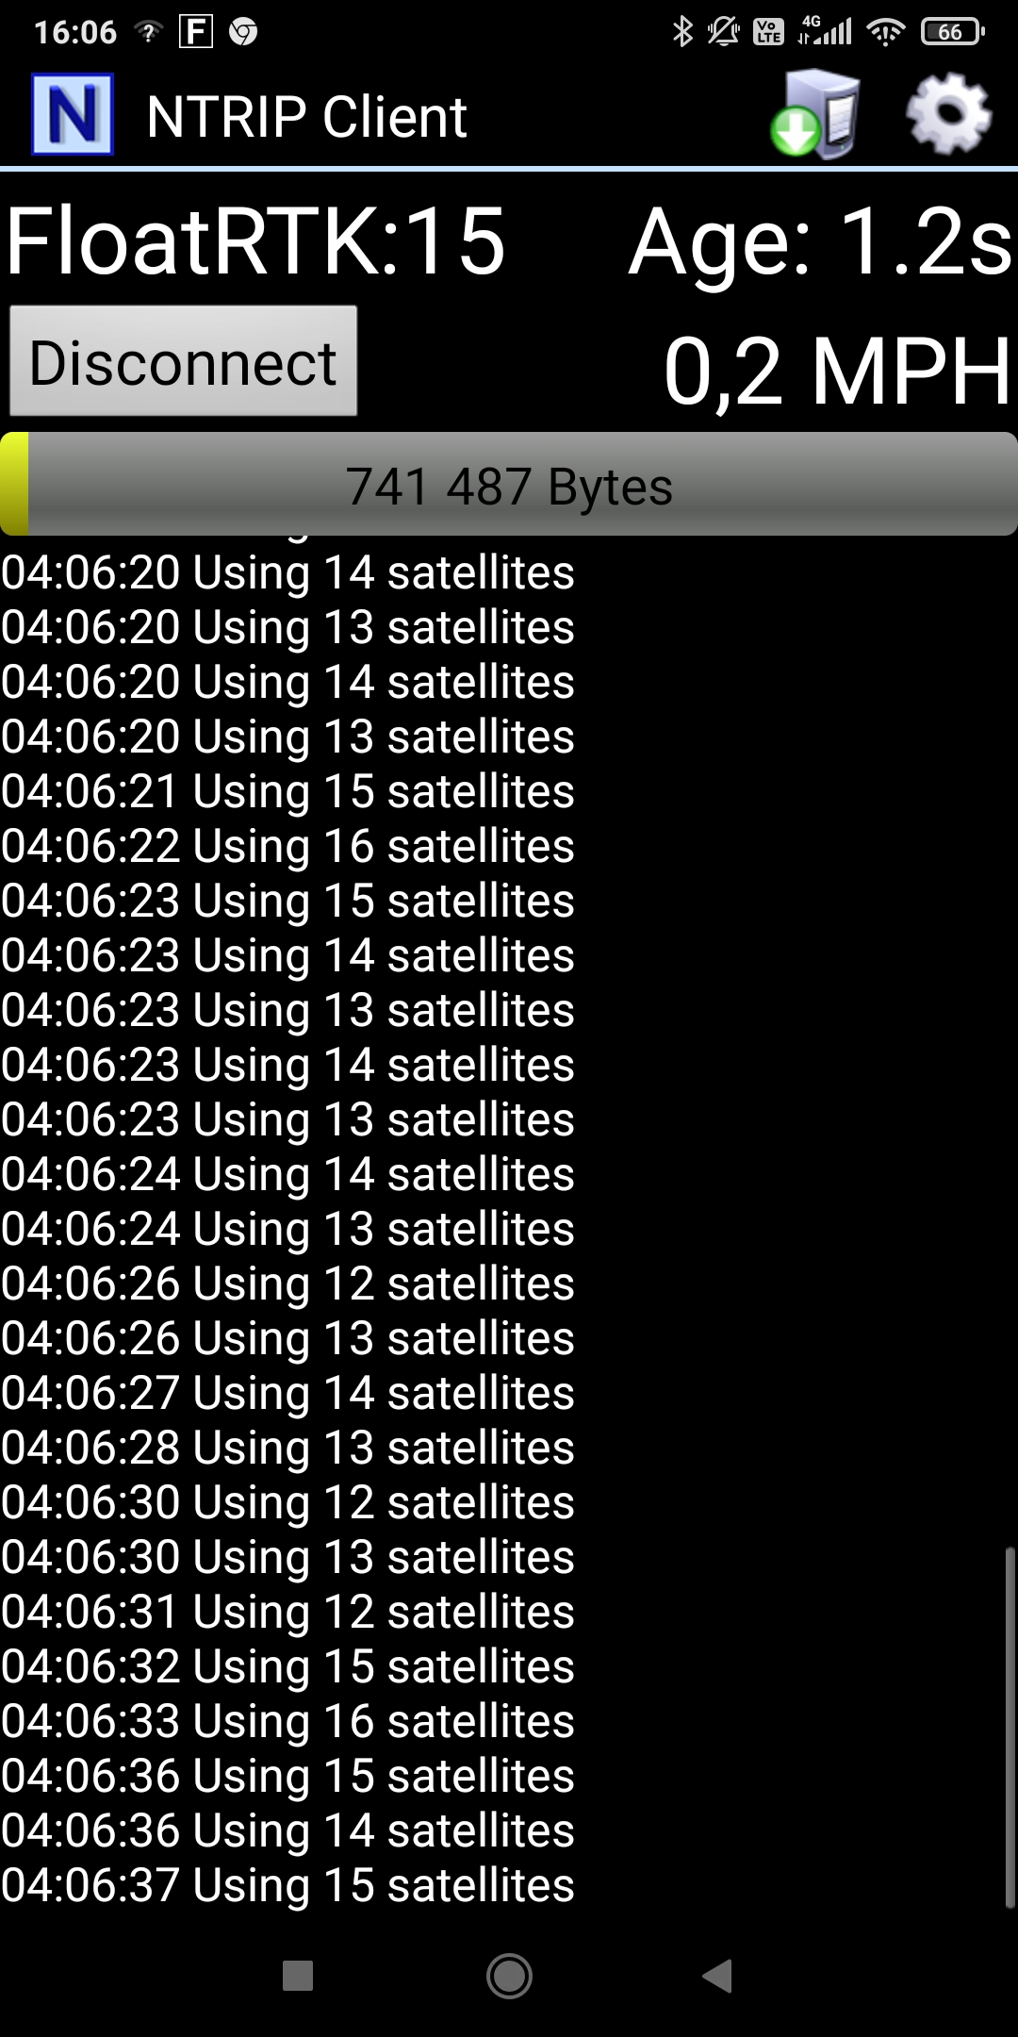
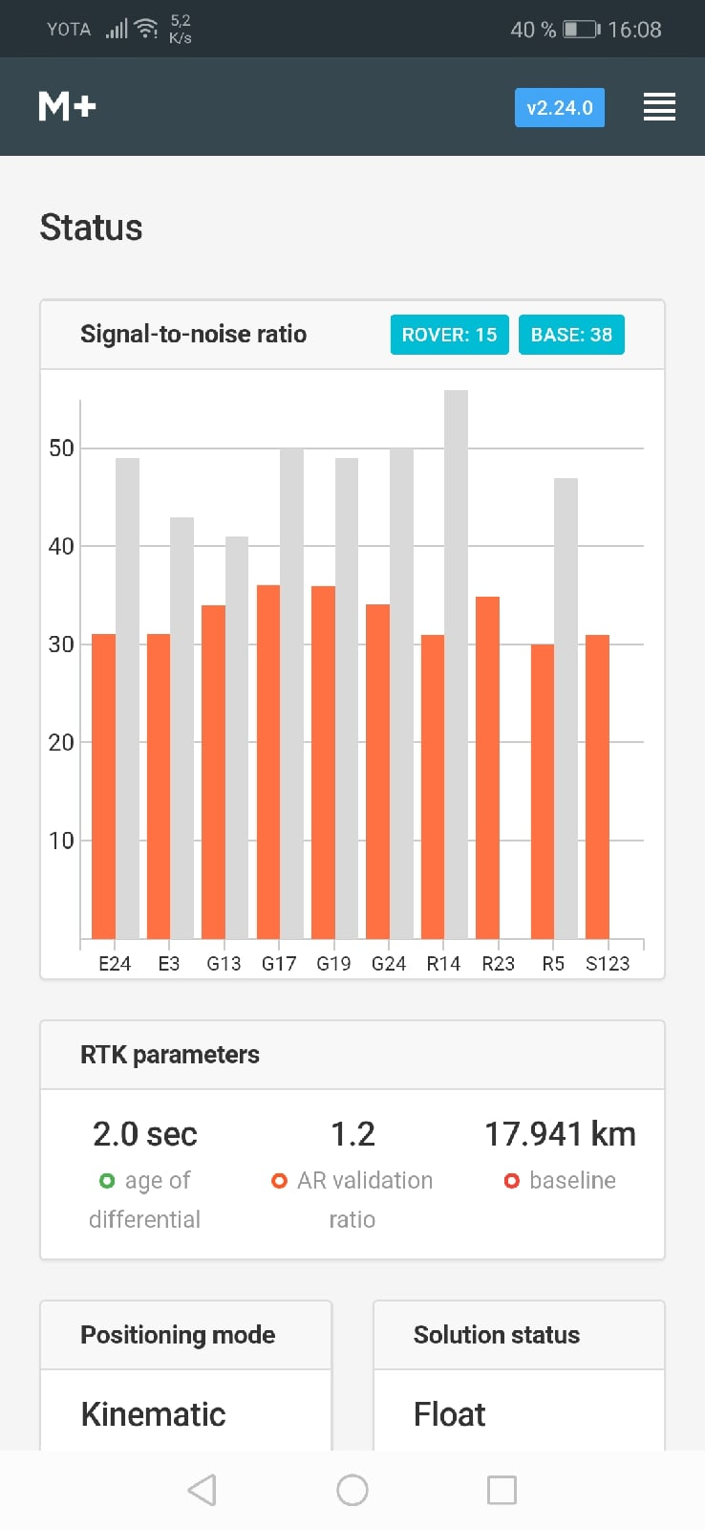
Дожидаемся начала передачи поправок в приложении NTRIP Client и ReachView

Slide 5
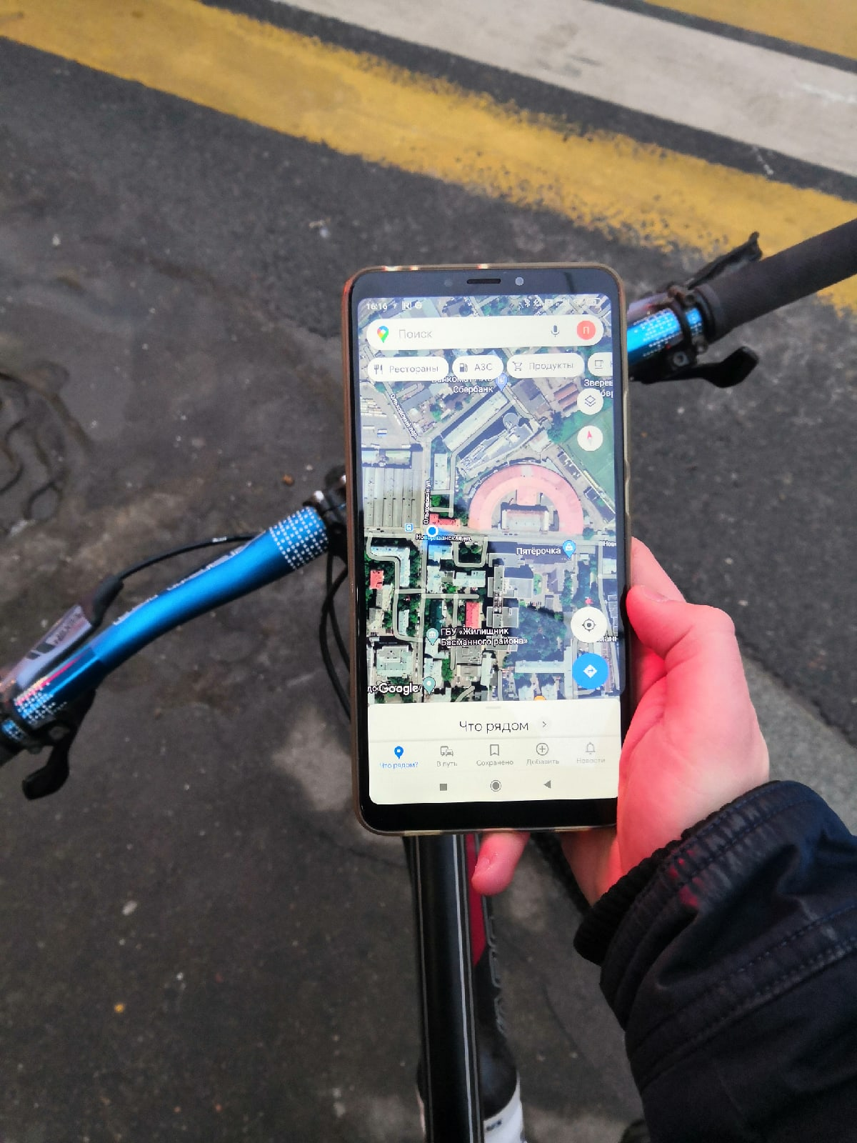
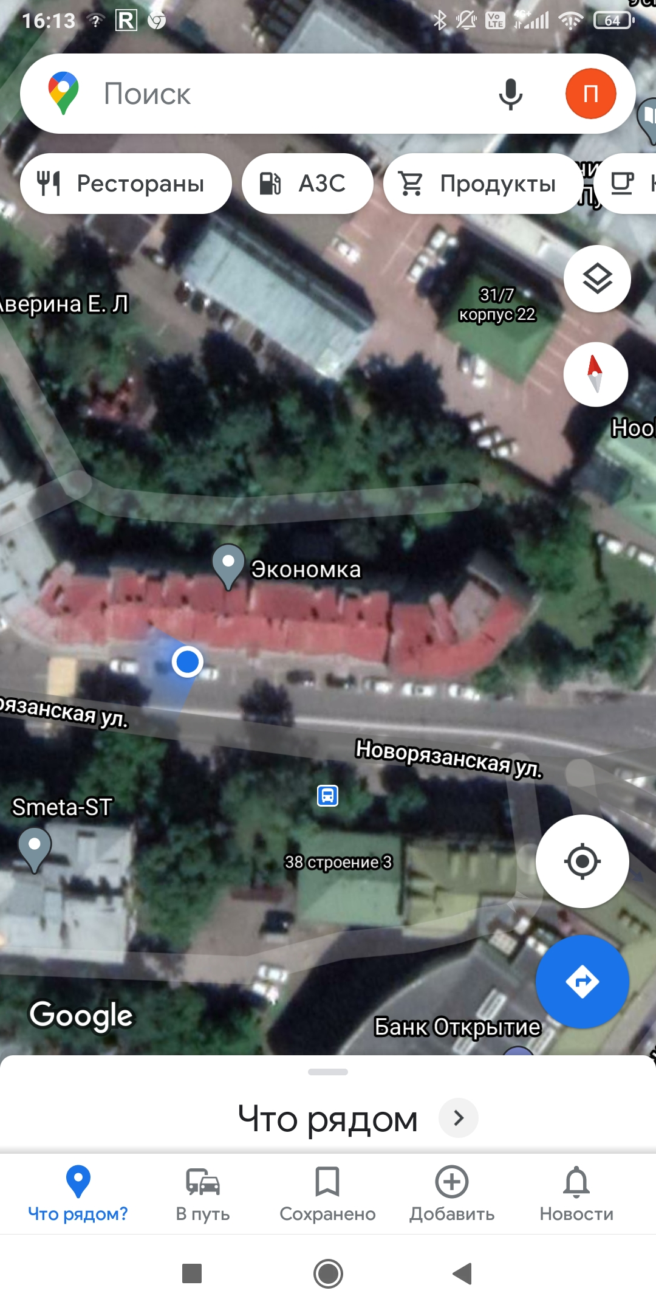
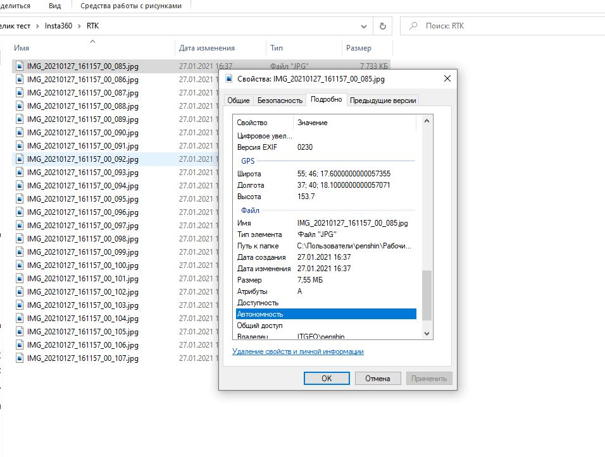
Теперь по запросу приложений вместо мобильного GPS Android-устройство распространяет RTK-решение Emlid Reach M+ с базой сети PrinNet

